Slide 1
หลักระบาดวิทยา
นพ.ยงเจือ เหล่าศิริถาวร
กรมควบคุมโรค

Slide 2
ระบาดวิทยา
การศึกษาเกี่ยวกับ “การกระจาย” และ “ปัจจัยหรือองค์ประกอบที่มีอิทธิพลต่อการกระจายของสภาวะทางสุขภาพ” ใน “ประชากรที่สนใจ” และประยุกต์ใช้ในการควบคุมป้องกันปัญหาทางสุขภาพ
“The study of the distribution and determinants of health-related states or events in specified populations and the application of this study to control of health problems”
Last JM:A dictionary of Epidemiology, 4th Ed., 2001

Slide 3
วัตถุประสงค์ของระบาดวิทยา
เพื่อศึกษาการดำเนินโรคและธรรมชาติของการเกิดโรค
เพื่อระบุขอบเขตของการเกิดโรคในประชากร
เพื่อค้นหาสาเหตุของการเกิดโรคและปัจจัยเสี่ยง
เพื่อการเฝ้าระวังโรคหรือภัยสุขภาพ
เพื่อควบคุมป้องกันโรคและส่งเสริมสุขภาพ
เพื่อประเมินมาตรการทางสาธารณสุขและการรักษา
เพื่อใช้เป็นข้อมูลพื้นฐานสำหรับการวางแผนและนโยบาย

Slide 4
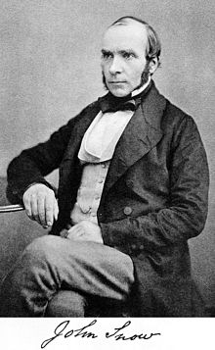
Tracing the source of a cholera outbreak in Soho, London, in 1854

Slide 5
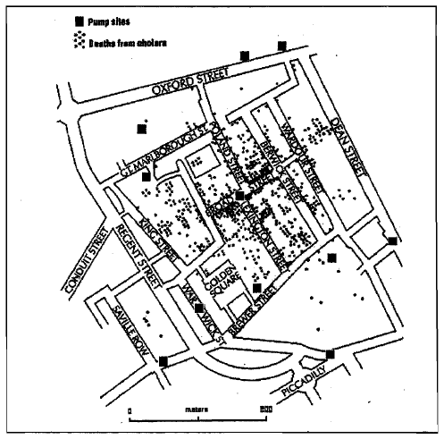

Slide 6
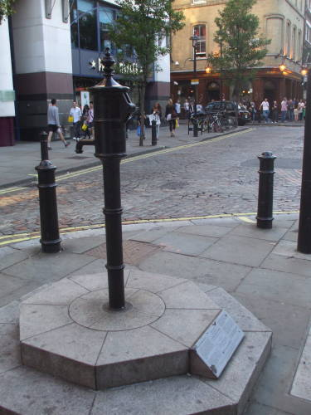

Slide 7
ระบาดวิทยากับการเกิดโรค
ระบาดวิทยา เป็นเครื่องมือที่นำไปใช้ได้กับทั้งโรคติดเชื้อ, โรคไม่ติดเชื้อ, การบาดเจ็บ, ภัย และผลกระทบต่อสุขภาพต่างๆ
ระบาดวิทยาถูกนำมาใช้กับโรคติดเชื้อเป็นส่วนใหญ่ในระยะแรก
ปัจจุบัน โรคติดเชื้อยังมีความสำคัญ เช่น โรคติดเชื้ออุบัติใหม่ อุบัติซ้ำ
ห่วงโซ่ของการติดเชื้อ (chain of infection) เป็นแนวคิดที่ใช้อธิบายระบาดวิทยากับการเกิดโรค(โรคติดเชื้อ) อย่างไรก็ตามสามารถนำไปประยุกต์ใช้กับโรคต่างๆหรือภัยได้

Slide 8
ธรรมชาติของการเกิดโรค (Natural history of disease)
หมายถึง การดำเนินโรคที่เกิดขึ้นในคน โดยที่ไม่มีการรักษาหรือการแทรกแซงใดๆ
การเกิดโรคเริ่มจากการสัมผัสปัจจัยที่เป็นสาเหตุของโรค ถ้าไม่มีการรักษา โรคอาจจะจบลงด้วยการหาย, การพิการ, หรือการตาย

Slide 9
ธรรมชาติของการเกิดโรค
การเปลี่ยนแปลงทางพยาธิสภาพ
(pathological changes)
ได้รับการวินิจฉัย
(diagnosis)
รับเชื้อหรือปัจจัย
(exposure)
เริ่มมีอาการ
(onset)
ระยะไวต่อโรค
(susceptibility)
ระยะติดเชื้อไม่มีอาการ
(preclinical disease)
ระยะแสดงอาการ
(clinical disease)
ระยะหาย,พิการ,ตาย
(recovery, disability, death)
ระยะฟักตัว หรือ ระยะก่อโรค

Slide 10
ระยะมีความไวต่อการเกิดโรค (stage of susceptibility)
โรคยังไม่เกิด แต่มีปัจจัยหรือองค์ประกอบต่าง ๆ ที่ส่งเสริมต่อการเกิดโรค หรือเป็นสาเหตุที่จะทำให้เกิดโรค โดยบุคคลนั้นอยู่ในสิ่งแวดล้อมที่เอื้ออำนวยต่อการเกิดโรคหรือสัมผัสกับปัจจัยเสี่ยง
ตัวอย่าง
เด็กที่ไม่ได้ฉีดวัคซีนป้องกันโรคมีโอกาสเป็นโรคมากกว่าเด็กที่ได้รับการฉีดวัคซีน
คนที่สูบบุหรี่มีโอกาสเป็นมะเร็งปอดมากกว่าคนที่ไม่สูบบุหรี่, คนที่ชอบรับประทานอาหารไขมันสูงมีความเสี่ยงเป็นโรคหลอดเลือดหัวใจโคโรนารี่มากกว่าคนที่ชอบอาหารไขมันต่ำ

Slide 11
ระยะก่อนมีอาการของโรค (stage of preclinical disease)
เริ่มมีพยาธิสภาพ แต่ยังไม่มีอาการ
ทราบได้จากการตรวจคัดกรอง
ตัวอย่าง
ผู้ป่วยวัณโรคระยะแรกมักไม่มีอาการ ตรวจพบได้จากการตรวจเอ็กซเรย์ปอดประจำปี
โรคหลอดเลือดหัวใจโคโรนารี่ระยะแรกมีไขมันสะสมในหลอดเลือดโดยยังไม่มีอาการ จนกว่าจะมีพยาธิสภาพมากขึ้น

Slide 12
ระยะฟักตัว (Incubation Period)
หมายถึง ระยะเวลานับจากเชื้อเข้าสู่ร่างกายจนกระทั่งถึงเริ่มมีอาการป่วย(onset)
ตัวอย่างเช่น ไข้หวัดใหญ่มีระยะฟักตัว 1-3 วัน หมายความว่า ถ้าได้รับเชื้อไข้หวัดใหญ่(ในปริมาณเพียงพอ) จะเริ่มมีอาการป่วยภายในอีก 1-3 วันหลังจากนั้น
คำถาม โรคเบาหวานมีระยะฟักตัวเท่าใด

Slide 13
Induction period
ในโรคไม่ติดต่อ ซึ่งส่วนใหญ่มีระยะไม่ปรากฏอาการยาวนาน เราเรียกระยะเวลานับจากการได้รับปัจจัยจนเกิดอาการว่า induction period
เช่น มะเร็งเม็ดเลือดขาว เกิดหลังจากเหตุระเบิดนิวเคลียร์ ประมาณ 7 ปี (2 – 12 ปี)

Slide 14
ระยะมีอาการของโรค (stage of clinical disease)
พยาธิสภาพของโรคมีมาก จนเกิดการเปลี่ยนแปลงลักษณะและหน้าที่ของส่วนต่าง ๆ ของร่างกาย
ตัวอย่าง
อาการไข้ ไอ หายใจหอบ ในผู้ป่วยโรคปอดบวม
การตรวจพบก้อนเนื้อในส่วนต่าง ๆ ของร่างกายในโรคมะเร็ง, ผู้ป่วยโรคหลอดเลือดหัวใจมีอาการแน่นอก

Slide 15
ระยะมีความพิการของโรค (stage of disability)
หลังจากการเป็นโรค อาจมีความพิการมาก หรือน้อยขึ้นกับความรุนแรงของโรค และการรักษา
ตัวอย่าง
ผู้ป่วยโรคโปลิโอ เมื่อถึงระยะที่มีพยาธิสภาพที่เส้นประสาทจะทำให้มีอัมพาตของแขนขาได้
ผู้ป่วยไฟไหม้ที่มือ เมื่อแผลหายแต่ยังมีแผลเป็นทำให้มืองอ เหยียดหรือกำไม่ได้ตามปกติ

Slide 16
ปัจจัยของเชื้อที่ทำให้เกิดโรค
Infectivity : สัดส่วนของผู้ที่ติดเชื้อต่อผู้สัมผัสทั้งหมด
Pathogenicity : สัดส่วนของผู้ที่มีอาการต่อผู้ที่ติดเชื้อทั้งหมด
Virulence : สัดส่วนของผู้ที่มีอาการรุนแรงหรือตายต่อผู้ที่มีอาการทั้งหมด

Slide 17
ตัวอย่าง
Pathogenicity
Virulence
Hepatitis A (เด็ก)
ต่ำ
ต่ำ
Measles
(ในกลุ่มโภชนาการดี)
สูง
ต่ำ
Measles
(ในกลุ่มทุพโภชนาการ)
สูง
สูง
Rabies
สูง
สูง

Slide 18
องค์ประกอบสามทางระบาดวิทยา
คน (Host)
ตัวก่อโรค (Agent)
สิ่งแวดล้อม (Environment)
Host
Agent
Environment

Slide 19
องค์ประกอบสามทางระบาดวิทยา
คน : ปัจจัยที่เหมาะต่อการเกิดโรคในคน ขึ้นกับอายุ เพศ อาชีพ เชื้อชาติ พฤติกรรม ฯลฯ
ตัวก่อโรค : ได้แก่ เชื้อโรค และรวมความไปถึงสารเคมี (เช่น สารกัมมันตรังสี) หรือ ปัจจัยเสี่ยงต่างๆ (เช่น นิโคตินในบุหรี่)
สิ่งแวดล้อม : ตัวก่อโรคจะเข้าสู่ตัวคนได้ต้องมีสภาพแวดล้อมที่อำนวย สภาพแวดล้อมนี้ครอบคลุมตั้งแต่ครอบครัวที่อยู่อาศัย สภาพที่ทำงาน สภาพสังคม

Slide 20
ห่วงโซ่ของการติดเชื้อ (Chain of infection)
องค์ประกอบสามของการเกิดโรคประกอบเป็นห่วงโซ่ของการติดเชื้อดังนี้
แหล่งรังโรค (reservoir)
ทางออกของเชื้อจากแหล่งรังโรค (portal of exit)
วิธีการถ่ายทอดเชื้อ (mode of transmission)
ทางเข้าของเชื้อสู่ผู้รับ (portal of entry)
ผู้รับเชื้อที่ไวต่อโรค (susceptible host)

Slide 21
แหล่งรังโรค (reservoir)
แหล่งรังโรค คือ ที่ๆซึ่งเชื้อก่อโรค อาศัย เติบโต และเพิ่มจำนวน ได้แก่
มนุษย์ (human reservoirs)
สัตว์ (animal reservoirs)
สิ่งแวดล้อม (environmental reserviors)
แหล่งรังโรคอาจเป็นที่ๆเชื้อเข้าสู่ผู้รับ หรือไม่ใช่ก็ได้ เช่น Clostridium botulinum มีแหล่งรังโรคคือ ดิน แต่แหล่งที่เชื้อเข้าสู่ผู้รับส่วนใหญ่คือ อาหารบรรจุกระป๋องที่มีสปอร์ของเชื้ออยู่

Slide 22
แหล่งรังโรคในคน
โรคหลายชนิดมีแหล่งรังโรคคือมนุษย์ และถ่ายทอดจากบุคคลหนึ่งสู่บุคคลหนึ่งโดยไม่มีตัวกลาง เช่น โรคติดเชื้อทางเดินหายใจ โรคติดเชื้อทางเพศสัมพันธ์ แหล่งรังโรคในมนุษย์จำแนกเป็น 2 ชนิด
พาหะ คือ ผู้ที่สามารถถ่ายทอดเชื้อโดยไม่มีอาการ ประกอบด้วย ผู้ที่อยู่ในระยะฟักตัว,ผู้ติดเชื้อไม่มีอาการ และ ผู้ที่หายจากโรคแล้วแต่ยังมีเชื้ออยู่ บุคคลเหล่านี้เสี่ยงต่อการถ่ายทอดเชื้อมาก
ผู้ป่วย กลุ่มนี้จะเสี่ยงต่อการถ่ายทอดเชื้อน้อยกว่า เนื่องจากมักได้รับการวินิจฉัย และให้การรักษา เป็นเหตุให้ลดโอกาสการสัมผัสผู้อื่น

Slide 23
แหล่งรังโรคในสัตว์
Zoonosis คือ โรคติดเชื้อจากสัตว์มีกระดูกสันหลังมาสู่คนโดยธรรมชาติ ส่วนใหญ่โรคในกลุ่มนี้จะติดต่อกันระหว่างสัตว์ คนเป็นเพียง incidental host เช่น Trichinosis, Antrax, Rabies, Plague, Leptospirosis
Vector-borne disease แมลงหลายชนิดเป็นแหล่งรังโรคของเชื้อไวรัสหรือปรสิต ตัวอย่างเช่น JE virus, Dengue virus, Zika virus, Malaria

Slide 24
แหล่งรังโรคในสิ่งแวดล้อม
พืช ดิน และ น้ำ ในสิ่งแวดล้อม สามารถเป็นแหล่งรังโรคของเชื้อก่อโรคบางชนิด เช่น Histoplasmosis (เชื้อราชนิดหนึ่ง) อาศัยและเพิ่มจำนวนในดิน , Legionnaires’s disease อาศัยอยู่ในแหล่งเก็บน้ำ เช่น น้ำหล่อเย็นของระบบปรับอากาศ

Slide 25
ทางออกของเชื้อจากแหล่งรังโรค (portal of exit)
ทางออกของเชื้อจากแหล่งรังโรค ส่วนใหญ่จะสัมพันธ์กับแหล่งที่เชื้อก่อโรคอาศัยอยู่ เช่น
TB และ influenza ออกมาทางทางเดินหายใจ
Vribio chorela ออกมากับอุจจาระ
Sarcoptes scabiei (หิด) ออกมาทางรอยโรคที่ผิวหนัง
เชื้อก่อโรคที่อยู่ในกระแสเลือด อาจมีทางออกต่างกัน เช่น ไวรัสเอดส์(บาดแผลที่ผิวหนัง, อวัยวะสืบพันธุ์) หรือ มาลาเรีย (ยุงกินเลือดผ่านทางผิวหนัง)

Slide 26
วิธีการถ่ายทอดเชื้อ (mode of transmission)
Direct transmission
Direct contact
Droplet spread
Indirect transmission
Air-borne
Vehicle-borne
Vector-borne
Mechanical
Biological

Slide 27
Direct transmission
Direct contact : การสัมผัสโดยตรงระหว่าง reservoir กับ host
คน : การสัมผัสทางผิวหนัง การมีเพศสัมพันธ์
สิ่งแวดล้อม : สัมผัสกับดินที่มีเชื้อก่อโรค เช่น พยาธิปากขอ
Droplet spread
ฝอยละอองที่เกิดจากการจาม ไอหรือพูดคุย ซึ่งกระจายไปในระยะสั้นๆ ก่อนที่จะตกลงสู่พื้นดิน

Slide 28
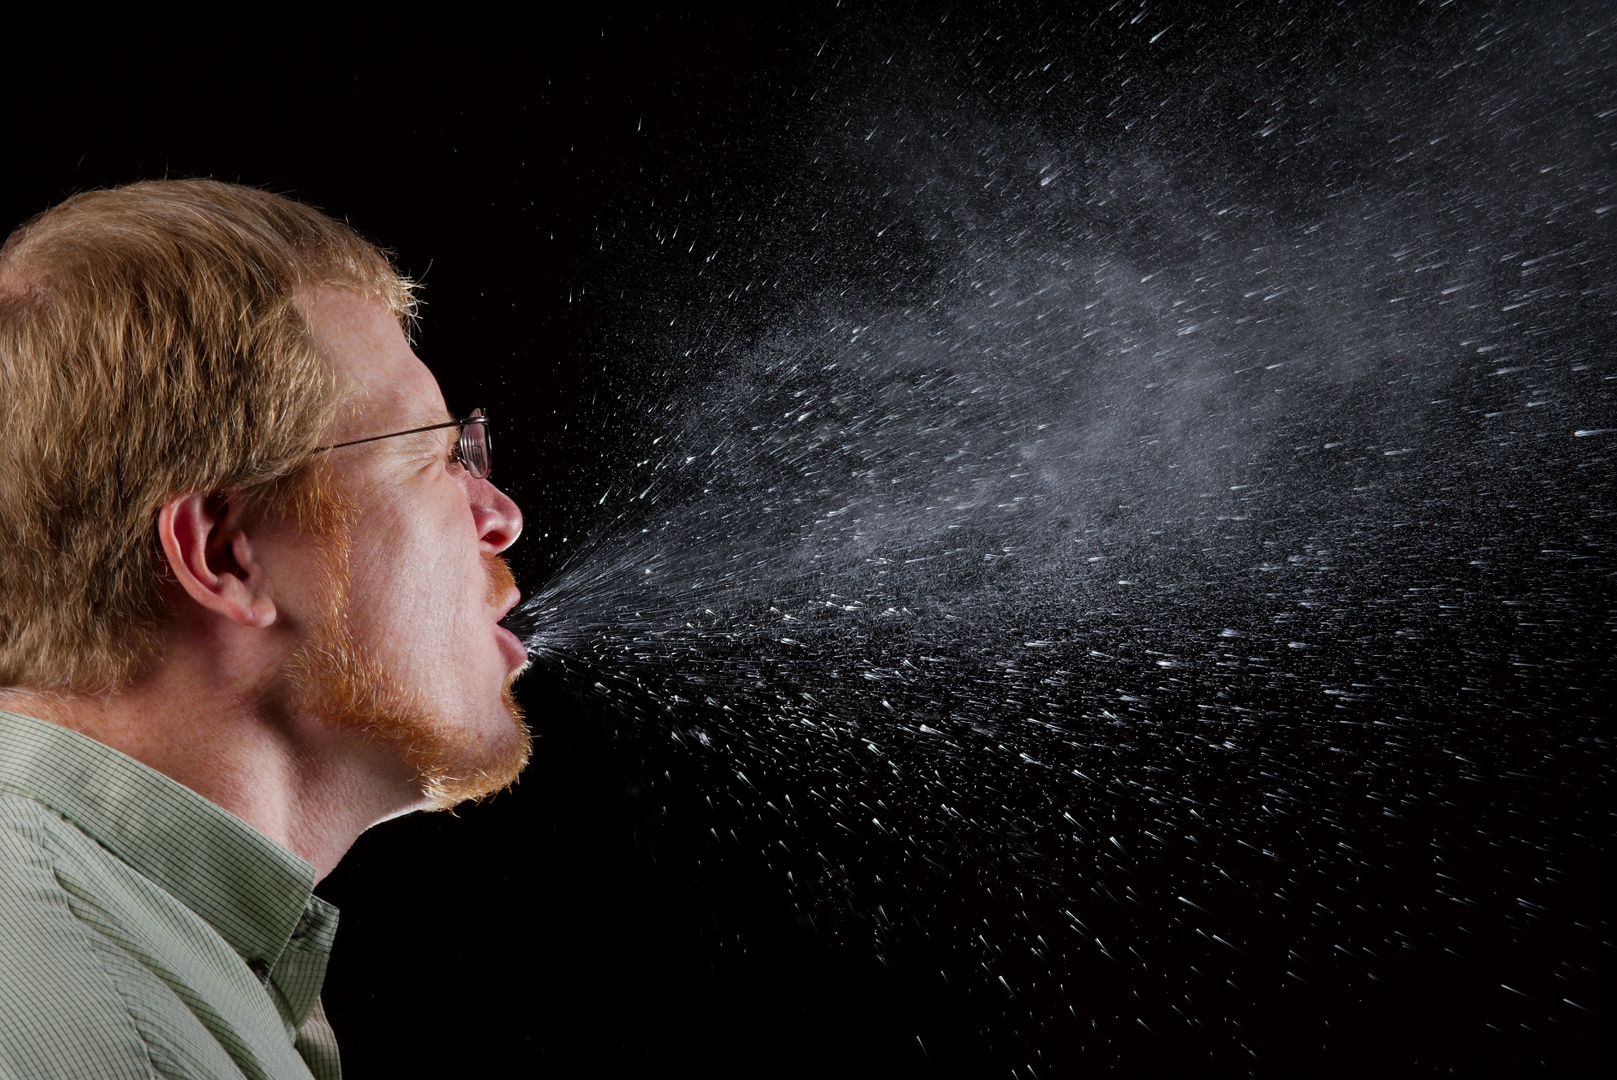

Slide 29
Indirect transmission
Air-borne : แบ่งเป็น 2 ชนิด คือ
Droplet nuclei : เกิดจาก droplet ที่ส่วนประกอบของของเหลวระเหยออกไปจนมีขนาดเล็กลง(< 5 micron) หรือเกิดจากฝอยละอองจากตัวอย่างติดเชื้อในห้องปฏิบัติการ droplet nuclei สามารถแขวนลอยในอากาศได้เป็นเวลานาน ตัวอย่างเช่น TB, Legionnaires’s disease
Dust : อนุภาคขนาดเล็กที่มีเชื้อก่อโรคปนเปื้อนซึ่งถูกพัดพามาจากดิน, เสื้อผ้า, ฟูกนอน หรือพื้นผิวอื่นๆ

Slide 30
Indirect transmission
Vector-borne : เชื้อก่อโรคถูกนำโดยสิ่งมีชีวิต ซึ่งส่วนใหญ่จะเป็นแมลง
Mechanical transmission : เชื้อก่อโรคถูกนำไปโดยไม่มีการเปลี่ยนแปลงหรือเพิ่มจำนวนใน vector เชื้ออาจถูกนำไปโดยขาของแมลง เช่น แมลงวันกับเชื้อที่ก่อโรคอุจจาระร่วง หรือ ผ่านเข้าไปในทางเดินอาหารของแมลงแล้วออกมาโดยไม่มีการเปลี่ยนแปลง เช่น หมัดกับ plague
Biological transmission : เชื้อก่อโรคมีการเปลี่ยนแปลงในวงจรชีวิตจนกระทั่งพร้อมที่จะติดเชื้อต่อไปในตัวของ vector ในกรณีนี้ vector จะเป็นทั้ง intermediate host และ mode of transmission เช่น ยุงก้นปล่องกับไข้มาลาเรีย

Slide 31
Indirect transmission
Vehicle-borne : เชื้อก่อโรคถูกนำโดยสิ่งไม่มีชีวิต
อาหาร, น้ำ
วัตถุชีวภาพ เช่น เลือด
เครื่องมือเครื่องใช้ต่างๆ
Vehicle เหล่านี้ อาจนำเชื้อก่อโรคโดยเชื้อไม่มีการเปลี่ยนแปลง(เช่น อาหารหรือน้ำนำเชื้อไวรัสตับอักเสบ A) หรือมีการเปลี่ยนแปลง (เช่น อาหารบรรจุกระป๋องไม่ได้มาตรฐานทำให้มีสภาวะแวดล้อมเหมาะสมให้ C. botulinum สร้าง toxin)

Slide 32
ทางเข้าของเชื้อสู่ผู้รับ (portal of entry)
เชื้อก่อโรคเข้าสู่ร่างกายของ host โดยทางผ่านนั้นต้องเป็นทางที่เชื้อนั้นๆจะมุ่งไปสู่อวัยวะเป้าหมายได้ ซึ่งส่วนใหญ่มักเป็นทางเดียวกับที่เชื้อออกมาจากแหล่งรังโรค เช่น influenza ออกมาทางระบบทางเดินหายใจก็เข้าสู่ทางระบบทางเดินหายใจ หรือ เชื้อก่อโรคอุจจาระร่วงออกทางทางเดินอาหาร(อุจจาระ) ก็เข้าสู่ทางทางเดินอาหาร(ปาก) อย่างไรก็ตามเชื้อบางชนิดก็เข้าสู่ร่างกายของ host คนละทางกับที่ออกจากแหล่งรังโรค เช่น พยาธิปากขอ

Slide 33
ผู้รับเชื้อที่ไวต่อโรค (susceptible host)
ปัจจัยที่เกี่ยวข้องต่อการไวต่อโรค ได้แก่
พันธุกรรม
ภูมิคุ้มกันเฉพาะโรค
ปัจจัยทั่วไปของแต่ละบุคคล
ลดความไวต่อการติดเชื้อหรือเพิ่มความต้านทานต่อเชื้อ
เพิ่มความไวต่อการติดเชื้อ

Slide 34
ปัจจัยทั่วไปที่ลดความไวต่อการติดเชื้อ
ผิวหนัง เยื่อบุ(mucous membrane) : ผิวหนังที่ไม่มีบาดแผลจะป้องกันเชื้อเข้าสู่ร่างกายทางผิวหนัง
ความเป็นกรดในกระเพาะอาหาร : จะฆ่าเชื้อบางส่วนที่รับประทานเข้าไป
Cilia ในระบบทางเดินหายใจ การไอ : ขจัดเชื้อที่หายใจเข้าไป
ภูมิคุ้มกันแบบไม่เฉพาะโรค : เช่น เม็ดเลือดขาวที่จับกินเชื้อโรค

Slide 35
ปัจจัยทั่วไปที่เพิ่มความไวต่อการติดเชื้อ
ภาวะทุพโภชนาการ
การติดสุรา (alcoholism)
การได้รับยากดภูมิคุ้มกัน

Slide 36
ภูมิคุ้มกันเฉพาะโรค
ภูมิคุ้มกันเฉพาะโรคจะต้านทานต่อเชื้อชนิดนั้นๆ โดยเกิดได้ 2 ทางคือ
Active immunity : ร่างกายของ host สร้างภูมิคุ้มกันต่อเชื้อนั้นๆเอง โดยการได้รับวัคซีน หรือ toxoid
Passive immunity : ได้รับภูมิคุ้มกันต่อเชื้อนั้นจากผู้อื่น เช่น ทารกได้รับจากมารดาผ่านทางรกขณะอยู่ในครรภ์ หรือ ผู้ที่ได้รับ immunoglobulin, antitoxin

Slide 37
Herd immunity
Herd immunity เป็นการป้องกันการระบาดของโรคในชุมชน (ไม่ใช่การป้องกันการติดเชื้อของแต่ละบุคคล)
สัดส่วนของประชากรในชุมชนมีความต้านทานต่อเชื้อในระดับสูง และเหลือผู้ที่ยังไวต่อเชื้อจำนวนไม่มาก ทำให้ผู้ที่ติดเชื้อมีโอกาสสัมผัสกับผู้ที่ยังไวต่อเชื้อ น้อยลง
ไม่จำเป็นที่ประชากรทุกคนต้องมีความต้านทานต่อเชื้อ สัดส่วนของผู้ที่มีความต้านทานที่จำเป็นสำหรับ herd immunity แตกต่างไปตามแต่ละโรค เช่น โรคหัดต้องการที่ระดับ 95%

Slide 38
Herd immunity
ถ้ามีวงกลมสีขาวแสดงว่า มีภูมิคุ้มกัน เครื่องหมายบวก หมายถึงติดเชื้อ
เครื่องหมายลบ หมายถึง ไม่ติดเชื้อ
Pop A
Pop B
Pop B ไม่มีภูมิคุ้มกัน 3/6 = 50%
อัตราติดเชื้อ 2/6 = 33%
Pop A ไม่มีภูมิคุ้มกัน 100%
อัตราติดเชื้อ 100%
คนนี้ไม่มีภูมิคุ้มกัน แต่ได้ประโยชน์จาก Herd immunity

Slide 39
Basic reproductive number (R0)
ค่าเฉลี่ยที่ผู้ป่วย 1 คนจะแพร่เชื้อให้แก่ผู้อื่นได้กี่คนในประชากรที่ไม่มีภูมิคุ้มกัน ซึ่งจะบอกถึงความสามารถในการแพร่กระจายของเชื้อโรค โดยที่
ถ้าค่า R0>1 จะมีแนวโน้มเกิดการระบาดได้
ถ้าค่า R0=1 โรคจะไม่ระบาด แต่ไม่หมดไป
ถ้าค่า R0<1 จะมีแนวโน้มที่โรคจะหยุดการแพร่ระบาดได้ในที่สุด

Slide 40
ความครอบคลุมของวัคซีนที่จะทำให้เกิด Herd immunity
กรณีที่วัคซีนมีประสิทธิผล (Vaccine efficacy: VE) = 100%
Vaccine coverage (VC) = 1 – (1/R0)
กรณีที่วัคซีนมีประสิทธิผล (Vaccine efficacy: VE) < 100%
Vaccine coverage (VC) = (1 – (1/R0)) / VE

Slide 41
ปัญหาของ herd immunity
แม้ว่า herd immunity จะสูงเพียงพอในทางทฤษฎี แต่ถ้าหากผู้ที่ยังไวต่อเชื้ออยู่รวมกันเป็นกลุ่ม(cluster) ซึ่งมักพบบ่อย เนื่องจากวัฒนธรรมหรือสภาวะเศรษฐกิจและสังคมที่คล้ายคลึง และบุคคลกลุ่มนี้ได้รับเชื้อเข้าไป ก็ยังเกิดการระบาดของโรคได้

Slide 42
สรุปห่วงโซ่ของการติดเชื้อ

Slide 43
การควบคุมป้องกันโรค
ควบคุมที่แหล่งรังโรค
ผู้ป่วยในโรงพยาบาล : ให้การรักษา, แยกผู้ป่วย
เชื้อในสิ่งแวดล้อม : ใช้น้ำยาฆ่าเชื้อที่เหมาะสม
ควบคุมที่การถ่ายทอดเชื้อ
Direct contact : การให้สุขศึกษาเพื่อหลีกเลี่ยงการสัมผัสผู้ป่วย
Vehicle-borne : การอุ่นอาหารให้ร้อน, การต้มหรือใช้น้ำยาฆ่าเชื้อกับภาชนะ
Air-borne : ปรับปรุงสภาพการถ่ายเทอากาศ
Vector-borne : ควบคุมจำนวนแมลงนำโรค

Slide 44
การควบคุมป้องกันโรค
ควบคุมที่ทางเข้าของเชื้อ
การใส่ mask ของบุคลากรที่ปฏิบัติงานกับผู้ป่วย
การใส่รองเท้าเพื่อป้องกันโรคพยาธิปากขอ
การให้สุขศึกษา เช่น โรคติดเชื้อทางเดินอาหาร
ควบคุมที่ระดับผู้ที่ไวต่อเชื้อ
การให้ยาป้องกันโรค (chemoprophylaxis)
การให้วัคซีนหรือ toxoid
การให้ immunoglobulin

Slide 45
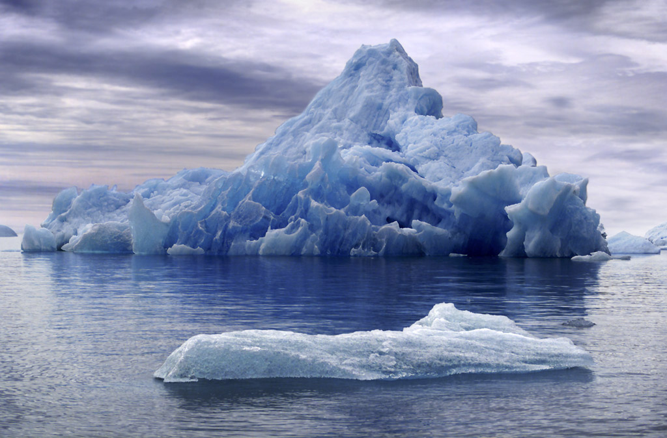

Slide 46
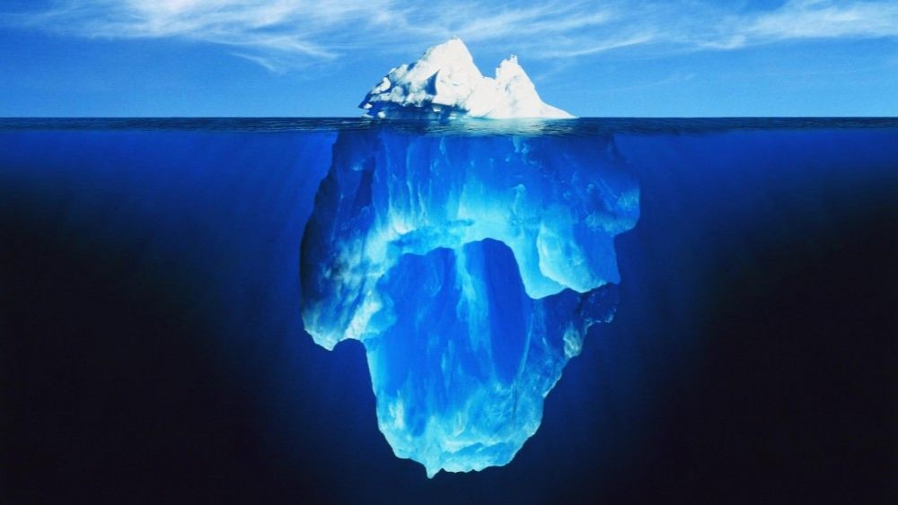
ยอดภูเขาน้ำแข็ง

Slide 47
ความสำคัญต่อการป้องกันควบคุมโรค
บุคคลเหล่านี้สามารถแพร่เชื้อให้กับผู้ที่ไวต่อการเกิดโรคได้
ผู้ที่ติดเชื้อไม่มีอาการหรือผู้มีอาการแต่ไม่ได้รับการวินิจฉัย
ผู้ที่ติดเชื้อและอยู่ในระยะฟักตัวของโรค
ไวรัสเอดส์
ผู้ที่หายจากโรคแต่ยังเป็นพาหะของโรคอยู่
ไวรัสตับอักเสบ B

Slide 48
